Slide 1
О вреде табакокурения
ГБУЗ НО «НОЦОЗМП»
(С использованием информации, взятых из открытых источников в Интернете)

Slide 2


Slide 3
Nicotiana tabacum
Табак (латинское название Nicotiana tabacum) – это многолетнее травянистое растение семейства пасленовых, в листьях которого содержится никотин. Ближайшие родственники табака – картофель, томат, баклажаны, красный перец, белладонна, белена, дурман.

Slide 4
Немного о растении ТАБАК
Листья табака обладают способностью избирательно накапливать радиоактивные элементы, выпадающие с осадками, и в первую очередь радиоактивный полоний

Slide 5


Slide 6
Ни одно животное не додумалось до того, чтобы добровольно себя травить.
Это пришло в голову только «царю природы» - человеку.

Slide 7
Немного истории
О курении табака европейцам стало известно после открытия Америки Христофором Колумбом. Когда путешественники пристали к одному из островов, то их встретили туземцы, державшие тоненькие свитки из высушенных листьев (сигаро) во рту и пускавшие дым изо рта и из носа. Участники экспедиции с удивлением смотрели, как островитяне вдыхают вонючий дьявольский дым, образующийся при сгорании листьев. Кроме того, туземцы втягивали в себя дым через длинные трубки, свитые из коры. Один конец трубки находился в сосуде с дымящимися листьями, а другой, раздвоенный на конце, вставлялся в нос. Эти трубки назывались «табако». Также эти листья жевали и принимали внутрь. В XVI веке табак получил распространение во Франции, где ему приписывали целебное действие. Французский посол в Португалии Жан Нико в 1560 г. привез листья табака из Лиссабона для Екатерины Медичи. Французская королева нюхала его, считая, что он помогает при головных болях. От имени этого дипломата «никотин» приобрёл своё имя.

Slide 8
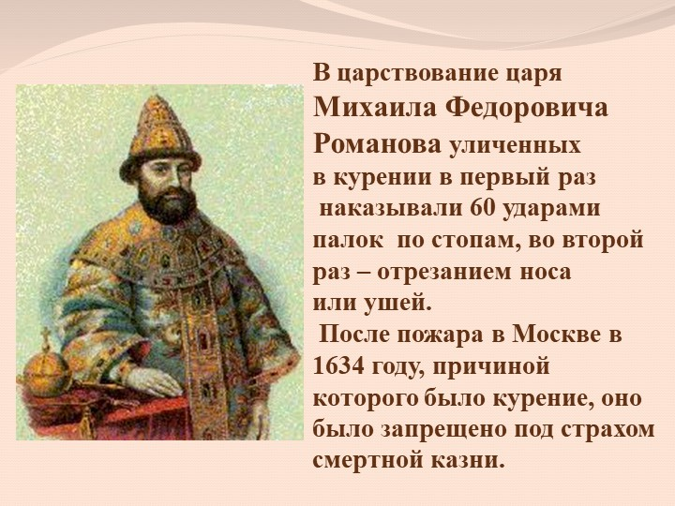

Slide 9
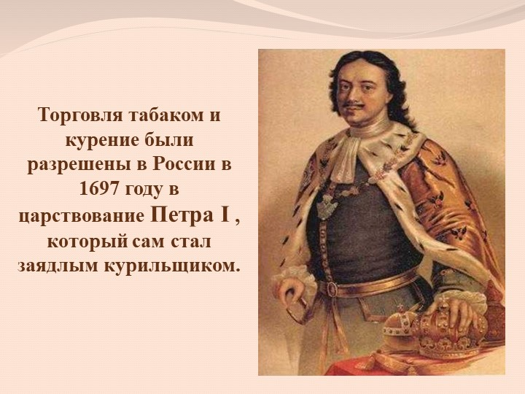

Slide 10
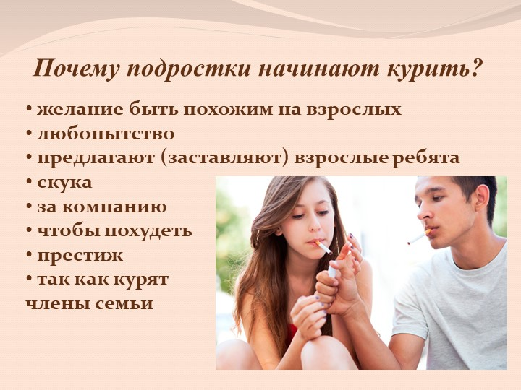

Slide 11
Немного истории
Вследствие неумеренного курения табака появились случаи отравления, что побудило власти к преследованию курения. Так, в Англии в 1585 г. за курение табака подвергали тяжелым телесным наказаниям, курильщиков водили по улицам с петлёй на шее, а «злостных» даже приговаривали к смертной казни. Их отрубленные головы с трубкой во рту выставляли на площади.
В Турции эта вредная привычка приняла столь грозное распространение, что курильщиков сажали на кол.
О появлении табака в России мнение ученых-историков расходятся. Одни считают, что курение табака на Руси было ещё до открытия Америки, другие полагают, что табак завезли английские купцы во времена Ивана Грозного. Называли его «чертово зелье». Михаил Романов запретил курение из-за частых пожаров. Тем курильщикам, которые попадались первый раз, давали 60 ударов палками по стопам, а во второй раз отрезали уши и нос (1634г.). Петр I отменил гонения, так как сам пристрастился к табаку в Голландии. Очень давно люди поняли, что табак – сильный яд . Его стали с успехом применять для уничтожения клопов, блох . Его раствором опрыскивали деревья для уничтожения вредителей .

Slide 12
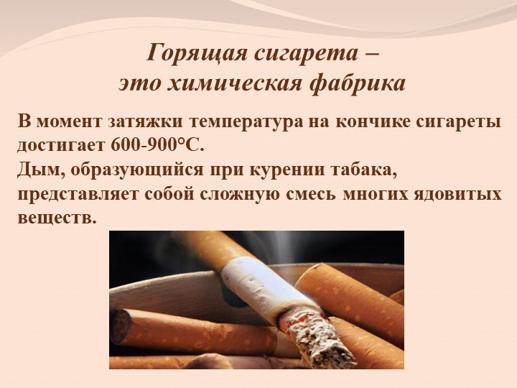

Slide 13
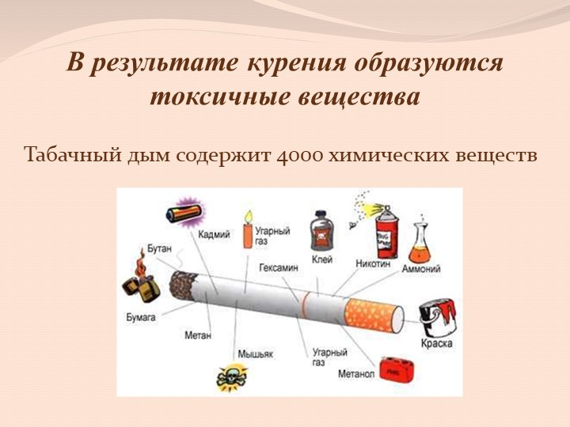

Slide 14
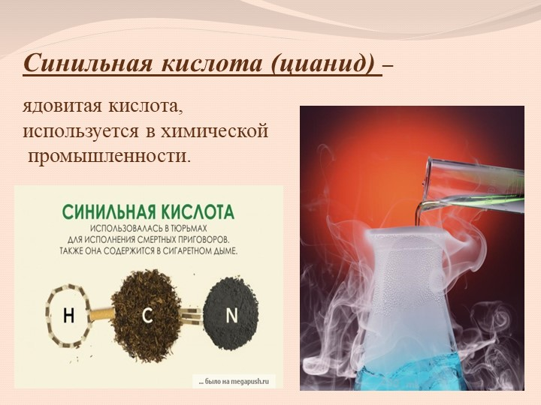

Slide 15
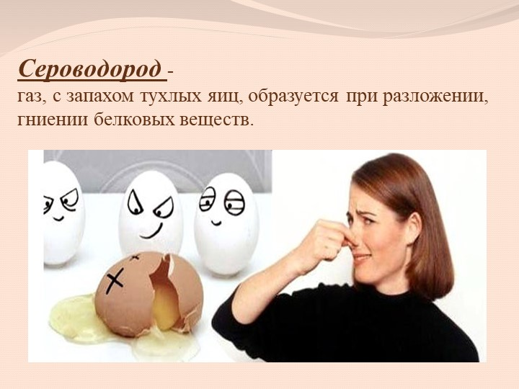

Slide 16
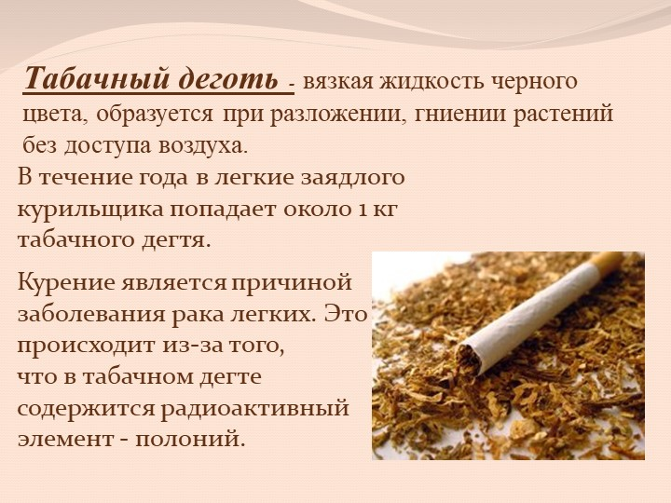

Slide 17
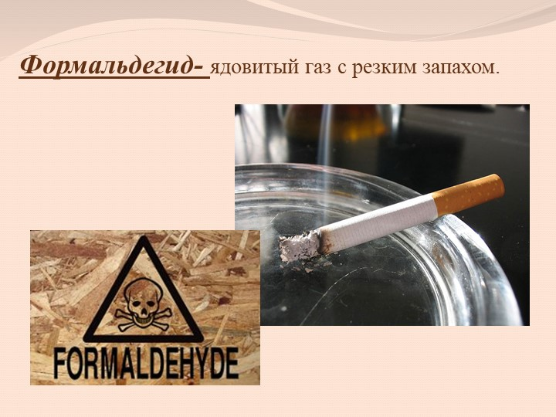

Slide 18
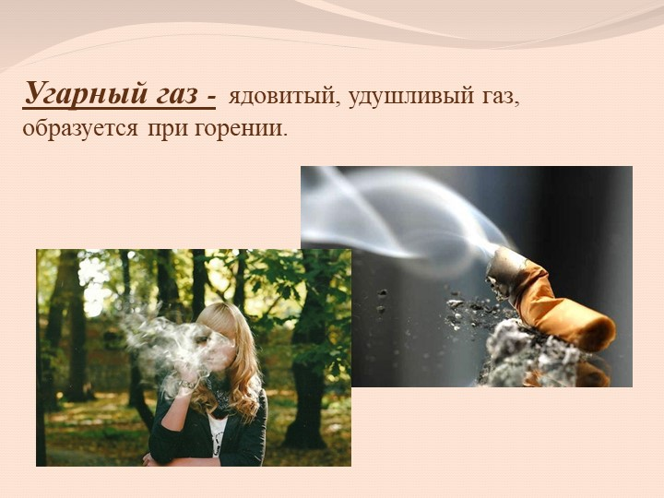

Slide 19
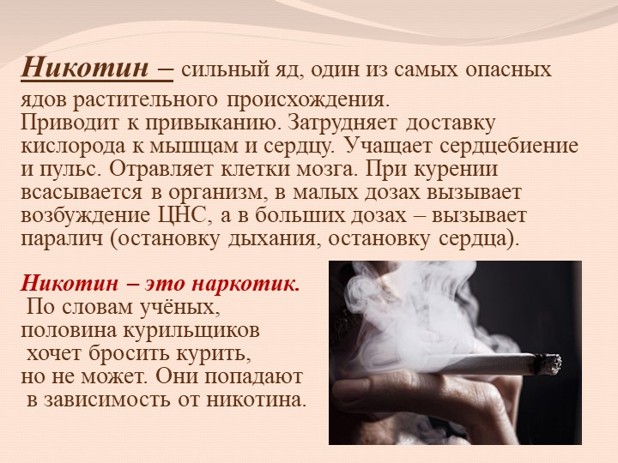

Slide 20
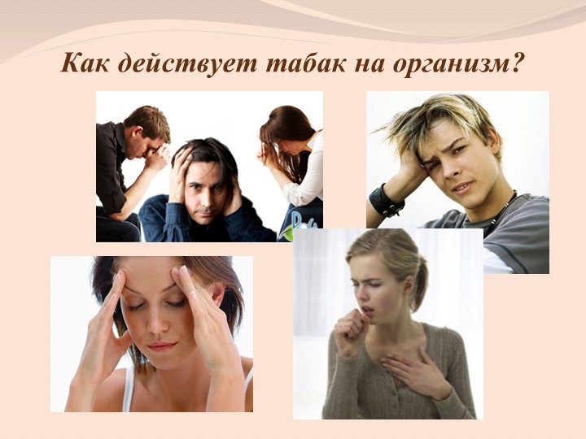

Slide 21
Составные части табачного дыма всасываются в кровь и через 2-3 минуты достигают клеток головного мозга.
Ненадолго эти вещества повышают активность клеток мозга, это состояние воспринимается курильщиком как освежающий приток сил или своеобразное чувство успокоения. Однако это состояние скоро проходит, и, чтобы его снова ощутить, человек тянется за новой сигаретой.
Постепенно никотин встраивается в процесс обмена веществ, и человеку его постоянно не хватает. Привыкание к табаку формируется от нескольких недель до 10 лет в зависимости от особенностей организма и интенсивности курения.
Чаще всего табакозависимость устанавливается за год.
У человека, привыкшего к курению, в случае резкого прекращения курения наблюдается абстинентный синдром (ломка), который выражается в головной боли, колебании артериального давления, болях в области сердца, желудка, могут наблюдаться кишечные расстройства, повышенная потливость, слабость, вялость, нервозность, подавленность.

Slide 22
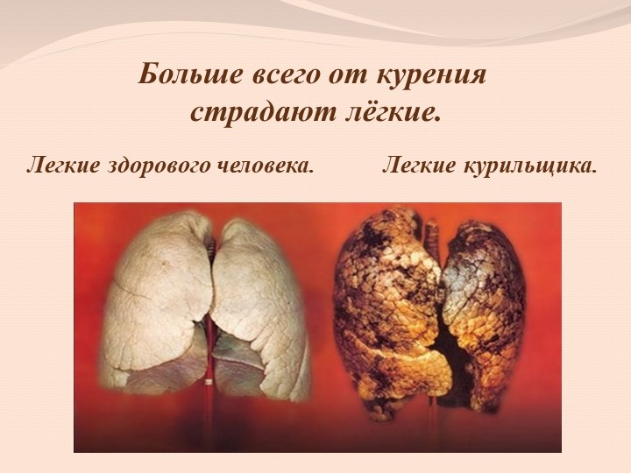

Slide 23
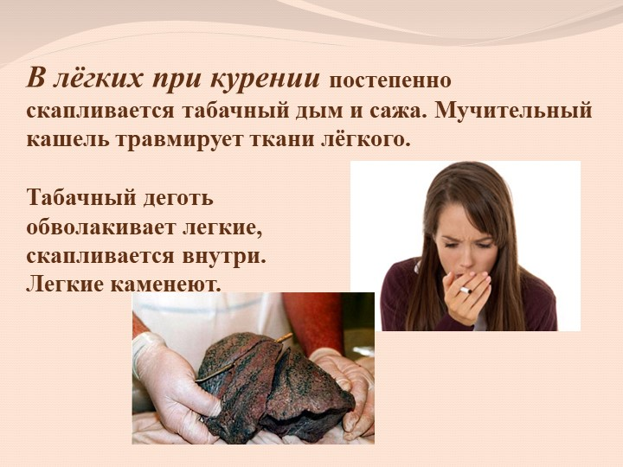

Slide 24
Перед вами легкие здорового человека и легкие курильщика, умершего от рака, они пепельно – серые, а местами как бы обуглившиеся, с вкраплениями настоящего угля.
В медицине известен случай, когда при вскрытии трупа скальпель заскрежетал о камень, оказалось, что в легких курильщика скопилось 1,5 кг угля.
Курил этот человек 25 лет и умер от рака легких.

Slide 25


Slide 26
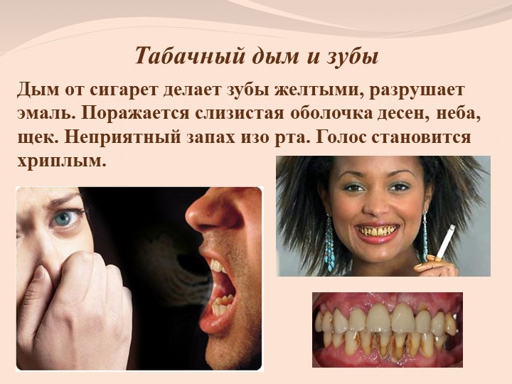

Slide 27
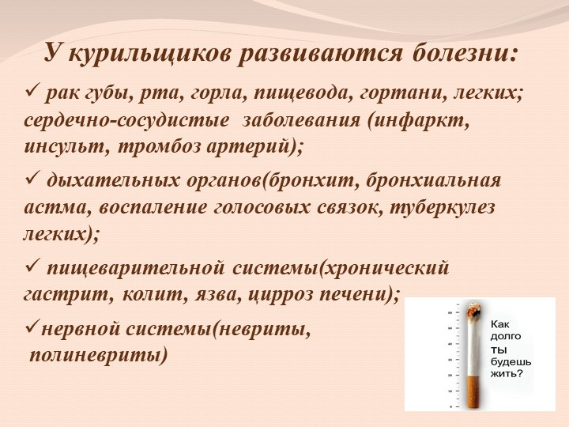

Slide 28
Некоторые ученные полагают, что к 2021 году от болезней, вызванных курением табака, умрут 8,5 млн. жителей нашей планеты.
Каждая выкуренная сигарета сокращает жизнь на 15 мин. Каждые 13 секунд умирает человек от заболевания, связанного с курением.
Каждый год от курения умирают 2,5 млн. человек.

Slide 29
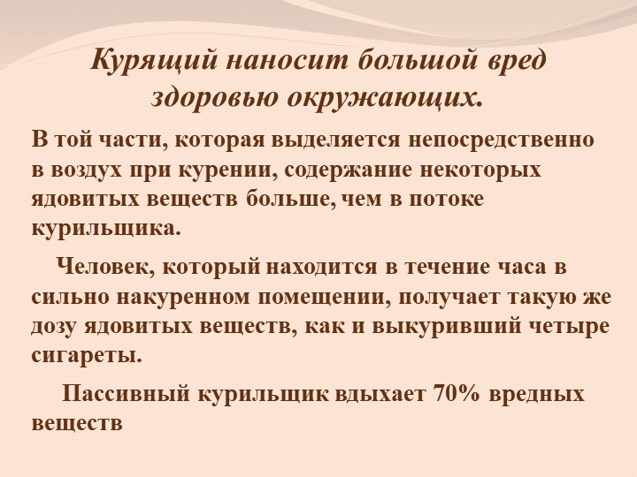

Slide 30
Исследователи показали, что если человек курит в день: от 1 до 9 сигарет, то он сокращает свою жизнь ( в среднем) на 5 лет;
от 10 до 19 сигарет – на 6 лет;
от 20 до 39 сигарет – на 7 лет.

Slide 31
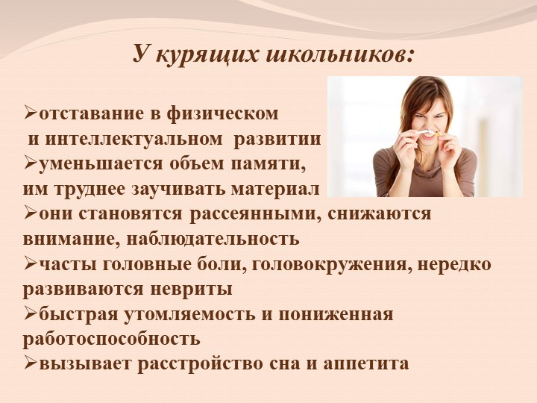

Slide 32
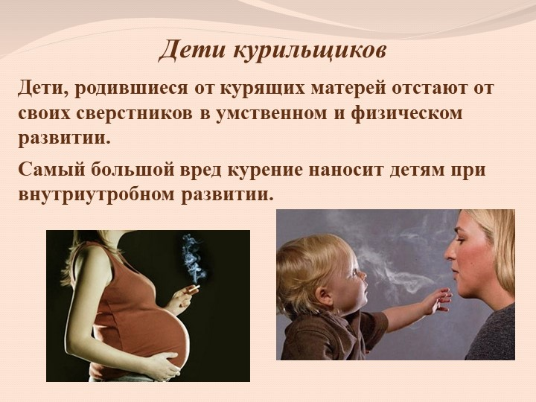

Slide 33
«Пассивый курильщик» - кто это?
«Пассивное курение» - это вдыхание дыма от курящих
«Пассивный курильщик», который в течение 1 часа находится в помещение с активными курильщиками, вдыхает такую дозу дыма, которая равносильна тому, если бы человек выкурил сигарету сам.
Крайне опасно курить в помещении, где находится маленький ребенок или будущая мать
ТАБАЧНЫЙ ДЫМ задерживает солнечные ультрафиолетовые лучи, которые важны для растущего ребенка, влияет на обмен веществ, ухудшает усвояемость сахара и разрушает витамин С, необходимый ребенку в период роста
При анализе дыма от сгорания сигареты (побочный дым) установлено, что в нем, по сравнению с основным дымом, поглощаемым курильщиком: в 5 раз больше угарного газа в 3 раза больше смол и никотина в 3 раза больше бензпирена в 10 раз больше аммиака Например, никотин при курении: 20% остается в организме курящего, 25% разрушается при сгорании, 5% остается в окурке, 50% - уходит в воздух. 1 час в накуренном помещении равен 1 сигарете . Если ребенок живет в квартире, где один из членов семьи выкуривает 1-2 пачки сигарет, то у ребенка обнаруживается в моче количество никотина, соответствующее 2-3 сигаретам .
Более 40% населения Земли курит; в год от курения умирает 2500000 человек, то есть каждые 13 секунд; активное курение сокращает жизнь на 8-10 лет, каждая сигарета - на 8-15 минут; за год курильщики выбрасывают в атмосферу 1642720 тонн ядовитых веществ.

Slide 34
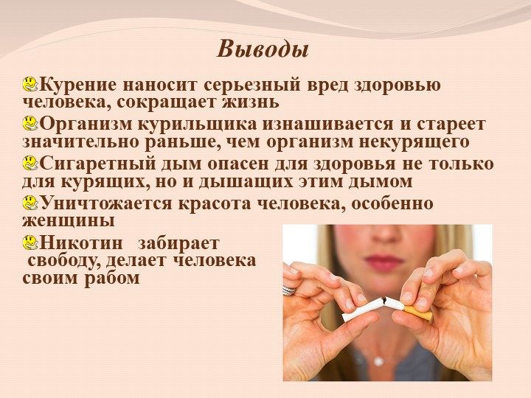

Slide 35
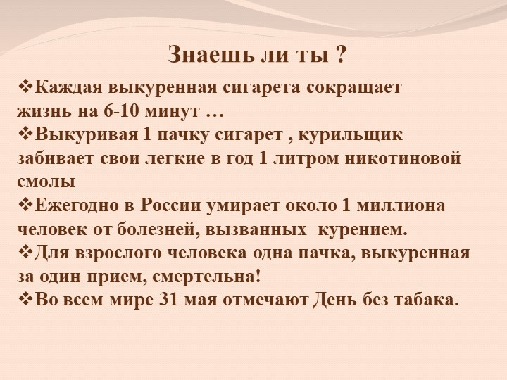

Slide 36
Литературный герой Фауст, из одноименного произведения И. Гете, назвал курение «забавой для дураков».
В Италии табак в 16 веке был объявлен «забавой дьявола».
При царе Алексее Михайловиче за курение секли кнутом, рвали ноздри и ссылали в ссылку.

Slide 37
«Табак приносит вред телу, разрушает разум, отупляет целые нации» (О. де Бальзак)
Курильщики значительно подрывают свое здоровье и сокращают себе жизнь.
Каждая сигарета сокращает жизнь на 8-15 минут.
У курильщиков в 2-3 раза чаще бывают сердечно-сосудистые заболевания, в 15-30 раз чаще - рак легких, в 13 раз чаще - стенокардия, в 12 - инфаркт миокарда, в 10 - язва желудка.
Курильщики чаще страдают ОРЗ, бронхитами, астмами, у них нарушаются зрение и слух. Часто развивается рак губы, гортани, голосовых связок, пищевода.

Slide 38
Всемирный день отказа от курения - 20 ноября (последний четверг Ноября)
Всемирный день отказа от курения начался в 1976 году.
Этот день появился благодаря Американскому Обществу по борьбе с Раком

Slide 39
Не так уж бестолково наше молодое поколение, как ругают его придирчивые предки.
С 1998 года процент курящих подростков
в возрасте 12-14 лет снизился с 10% до 4% ,
а в возрасте 15-17 лет - с 21% до 11%.
В целом подростки стали меньше курить на 5% , но снижение произошло в основном, не за счёт тех, кто бросил курить, а за счёт тех, кто не приобщился.

Slide 40


Slide 41


